Slide 1

KHẢO SÁT PHÂN ĐOẠN ẢNH DỰA VÀO SUPERPIXEL VÀ ỨNG DỤNG TRONG PHÂN ĐOẠN ẢNH Y KHOA

Slide 2
THÀNH VIÊN NHÓM 4
STT | HỌ VÀ TÊN | MSV
1 | Quách Đình Huy Thiện (*) | 20127041
2 | Phùng Nghĩa Phúc | 20127284
3 | Giang Gia Bảo | 20127446

Slide 3

NỘI DUNG
01
ĐỘNG LỰC NGHIÊN CỨU
02
PHÁT BIỂU BÀI TOÁN
03
CÁC PHƯƠNG PHÁP SUPERPIXEL
04
PHƯƠNG PHÁP ĐỀ XUẤT
05
KẾT LUẬN

Slide 4
01
ĐỘNG LỰC NGHIÊN CỨU

Slide 5
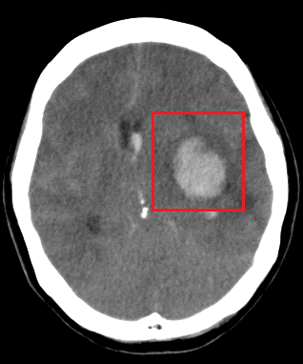
ĐỘNG LỰC NGHIÊN CỨU
1. KHOA HỌC
Do ảnh y khoa khác nhau với ảnh tự nhiên về miền biên thiên độ xám , trải dọc và biến thiên rất chậm. Ví dụ như hình ảnh cục máu não ra tràn ra phía bên ngoài , có độ biến thiên rẩt chậm. Vì vậy khi phân đoạn ảnh , không dễ dàng lấy được vùng máu não, mà sẽ dễ dàng bị lấy tràn ra phía bên ngoài. Do đó, không dễ sử dụng các phương pháp thông thường như K means để phân chia đoạn ảnh vì sẽ bị lấy tràn viền bên ngoài. Do khó khăn , bản chất cơ bản của ảnh y khoa nên người ta phát triển thêm superpixel bằng phương pháp Slic.
Phát hiện tụ máu não

Slide 6

ĐỘNG LỰC NGHIÊN CỨU
2. Ứng dụng thực tiễn
Cung cấp một biễu diễn nhỏ gọn của dữ liệu hình ảnh bằng cách nhóm các dữ liệu tương tự nhau về mặt nhận thức.
Superpixel được áp dụng rộng rãi trong các vấn đề về thị lực như: phát hiện độ mặn, đối tượng và phân đoạn ngữ nghĩa

Slide 7
02
PHÁT BIỂU BÀI TOÁN

Slide 8
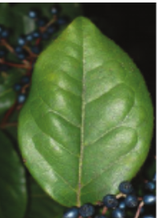
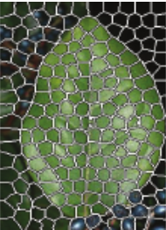
PHÁT BIỂU BÀI TOÁN
INPUT Là một hình ảnh
OUTPUT
Là một phân đoạn ảnh, gồm những vùng dưới điều kiện ràng buộc:
- Kích thước
- Vị trí phân đoạn

Slide 9
PHÁT BIỂU BÀI TOÁN
FRAMEWORK
OpenCV: là thư viện thị giác máy tính nguồn mở cung cấp nhiều chức năng, bao gồm xử lý hình ảnh, học máy và thuật toán thị giác máy tính.
PyTorch: là một thư viện máy học mã nguồn mở dành cho Python.
TensorFlow: là một thư viện máy học mã nguồn mở phổ biến dành cho Python.

Slide 10
PHÁT BIỂU BÀI TOÁN
ĐÓNG GÓP
Việc phân đoạn ảnh dựa vào superpixel và ứng dụng vào y khoa là một thử thách quan trọng trong việc bảo vệ sức khỏe cũng như nhận diện bệnh của mỗi người, đòi hỏi phải có sự hiểu biết về cấu trúc, kết cấu, chi tiết của ảnh để mỗi người dễ dàng nhìn thấy.
Vì vậy, trong báo cáo này chúng em sẽ trình bày các kỹ thuật phân đoạn ảnh dựa vào superpixel , tóm tắt, so sánh và chỉ ra các ưu điểm, nhược điểm của một số thuật toán. Từ đó, có thể giúp mọi người có cái nhìn tổng quát về các phương pháp để áp dụng vào y khoa. Ngoài ra, có thể lấy làm tài liệu để tham khảo cho việc lựa chọn ra kỹ thuật phù hợp cho quá trình nghiên cứu của mình hoặc dung để cãi tiến kỹ thuật.

Slide 11
PHÁT BIỂU BÀI TOÁN
THÁCH THỨC
Kết quả xử lý chưa đạt được chính xác 100%
Phải có người chuyên môn để có thể đồng thời kiểm tra lại kết quả để cho ra kết quả cuối cùng chính xác nhất
Tốc độ xử lý còn chậm và phải huấn luyện thuật toán trước khi áp dụng vào thực tế

Slide 12
03
CÁC PHƯƠNG PHÁP SUPERPIXEL

Slide 13
CÁC PHƯƠNG PHÁP SUPERPIXER
Phương pháp superpixels cổ điển
GRAPH-BASED ALGORITHMS Tiếp cận dựa trên đồ thị để tạo siêu pixel xử lý từng pixel dưới dạng một nút trong biểu đồ
GRADIENT-ASCENT-BASED ALGORITHMS Tăng dần độ dốc lặp đi lặp lại tinh chỉnh các cụm cho đến khi một số tiêu chí hội tụ được đáp ứng để tạo thành các siêu pixel

Slide 14
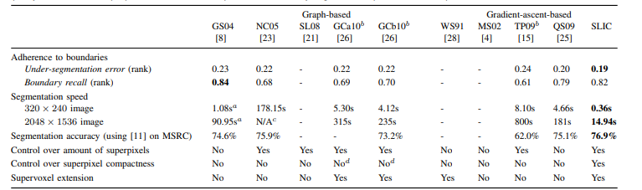
CÁC PHƯƠNG PHÁP SUPERPIXER
So sánh các phương pháp

Slide 15
CÁC PHƯƠNG PHÁP SUPERPIXER
Phương pháp superpixels hiện đại
K-MEAN CLUSTERING Thuật toán k-mean clustering sẽ phân cụm cường độ của các pixels trên ảnh thành k clusters. Sau đó giá trị của mỗi pixels sẽ được thay thế bởi centroids của chúng để segment hình ảnh.
SLIC Thuật toán SLIC được sử dụng để phân đoạn dựa trên sự giống nhau của màu LAB và khoảng cách không gian. Ưu điểm của nó là tiêu thụ thời gian ngắn, kích thước đồng nhất của khối siêu pixel và đường viền thông thường được sử dụng rộng rãi trong ảnh màu, viễn thám quang học, cảnh tự nhiên và các tác vụ phân đoạn ảnh khác.

Slide 16
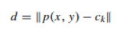
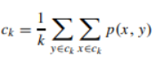
CÁC PHƯƠNG PHÁP SUPERPIXER
SO SÁNH SLIC VÀ K-MEANS
STT | SLIC | K-MEANS
1 | Từ giá trị K cho trước ta tính giá trị S | Khởi tạo số cụm k và tâm.
2 | Đảo lộn các tâm nhóm trong khu vực nxn lân cận, chọn vị trí gradient thấp nhất. | Gán tất cả các pixel vào tâm gần nhất dựa trên khoảng cách d.
3 | While (E < α){Với từng tâm nhóm: Gán pixel phù hợp nhất từ không gian 2S * 2S lân cận dựa trên khoảng cách S được tính.Tính lại tâm nhóm mới và độ lỗi E.} | Sau khi tất cả các pixel đã được chỉ định, hãy tính toán lại vị trí mới của tâm bằng cách sử dụng biểu thức dưới đây:
4 | Kết nối các phần rời rạc bằng cách gán nhãn các phần rời rạc với các nhãn của cụm lân cận lớn nhất. | Lặp lại quy trình cho đến khi thỏa mãn giá trị dung sai hoặc sai số. Định hình lại cụm pixel thành hình ảnh

Slide 17
04
PHƯƠNG PHÁP ĐỀ XUẤT

Slide 18
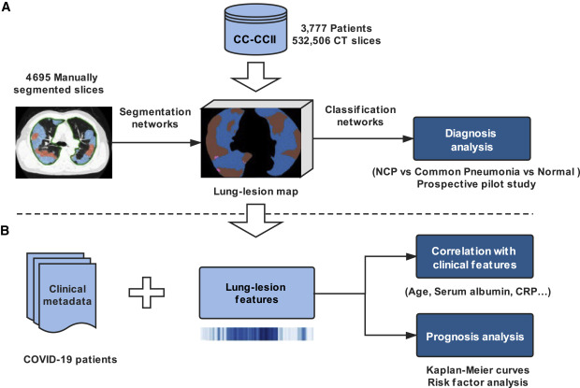
PHƯƠNG PHÁP ĐỀ XUẤT
Hệ thống chuẩn đoán bệnh viên phổi liên quan tới COVID – 19 dựa vào superpixel với deep learning
Phương pháp được đề xuất áp dụng phương pháp SLIC Superpixels để phân đoạn các vùng nhiễm trùng trong ảnh, cũng như toàn bộ phổi.
Phương pháp SLIC sử dụng thuật toán K-means để tạo các vùng tương tự, được gọi là superPixel. Tham số k của thuật toán đề cập đến số lượng superPixel trong ảnh và cho phép kiểm soát kích thước của các siêu pixel.

Slide 19
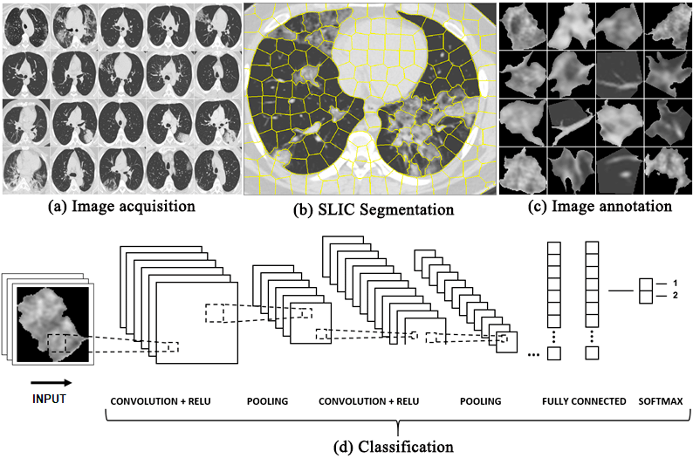
SLIC SUPERPIXEL
Thu thập hình ảnh, (b) Phân đoạn SLIC, (c) Chú thích hình ảnh và cuối cùng
(d) Phân loại COVID -19 vùng bị nhiễm và các vùng phổi khác.

Slide 20
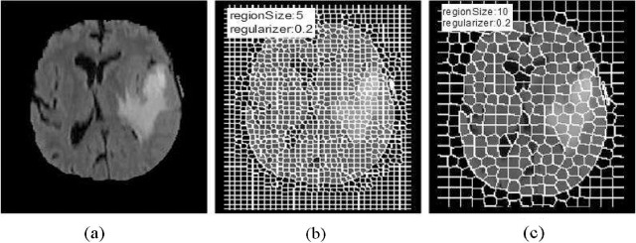
SLIC Algorithms
Tiếp cận bài toán
Tiếp cận hệ thống trên bằng Phân đoạn CT ngực bằng phương pháp SLIC và phân loại từng phân đoạn (superpixel) thành một loại cụ thể.
Sử dụng các trọng số của deep neural network để phân loại các superpixel trong hình ảnh và định lượng các vùng nhiễm.
Kết quả của deep learning trong hệ thống này được sử dụng thành công để hỗ trợ các bác sĩ X quang chuẩn đoán định lượng nhiễm

Slide 21
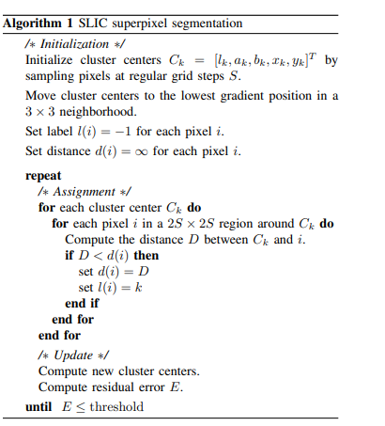
SLIC SUPERPIXEL
Các bước thực hiện
Bước 1: Chuyển ảnh đưa vào thành dạng CEILAB space.
Bước 2: Từ giá trị K cho trước ta tính giá trị S
Bước 3. Đảo lộn các tâm nhóm trong khu vực nxn lân cận, chọn vị trí gradient thấp nhất.
Bước 4: While (E < α){
Với từng tâm nhóm: Gán pixel phù hợp nhất từ không gian 2S * 2S lân cận dựa trên khoảng cách S được tính
Tính lại tâm nhóm mới và độ lỗi E.
}
Bước 5: Kết nối các phần rời rạc bằng cách gán nhãn các phần rời rạc với các nhãn của cụm lân cận lớn nhất.

Slide 22
SLIC SUPERPIXEL
HẠN CHẾ SLIC VÀ COMPLEXITY
Han chế
SLIC không thực thi kết nối một cách rõ ràng. Ở bước 5, phân cụm thủ tục một số pixel “orphan” không thuộc về cùng 1 thành phần được kết nối như trung tâm cụm có thể vẫn còn.
2. Khắc phục
Để khắc phục điều trên, thì các pixel đó được gán nhãn của trung tâm cụm gần nhất bằng thuật toán các thành phần được kết nối
3. Complexity: O(N)

Slide 23
05
KẾT LUẬN

Slide 24
KẾT LUẬN
Phân đoạn ảnh dựa vào superpixel là một điều cần thiết cho các ứng dụng thị giác máy tính, bởi vì nhu cầu y khoa xác định các vùng nhiễm bệnh và không nhiễm bệnh để giúp các bác sĩ và người dân chữa bệnh kịp thời. Các loại phương pháp tiếp cận khác nhau đã được trình bày bao gồm các phương pháp truyền thống và phương pháp hiện đại.
Các loại phương pháp truyền thống khó có thể phân đoạn ảnh dựa vào superpixel được nhưng một số phương pháp hiện đại sẽ tạo ra kết quả rất đáng mong chờ cho từng loại ảnh.
Vấn đề của phương pháp hiện đại là độ phức tạp tính toán cao và sử dụng nhiều bộ nhớ. Trong tương lại, cần nghiên cứu ra những thuật toán mới để giảm thiểu độ phức tạp và có thể xử lí đồng thời cả cấu trúc đơn giản, cấu trúc phức tạp.

Slide 25
THANKS FOR WATCHING!
DO YOU HAVE ANY QUESTIONS?

